Slide 1

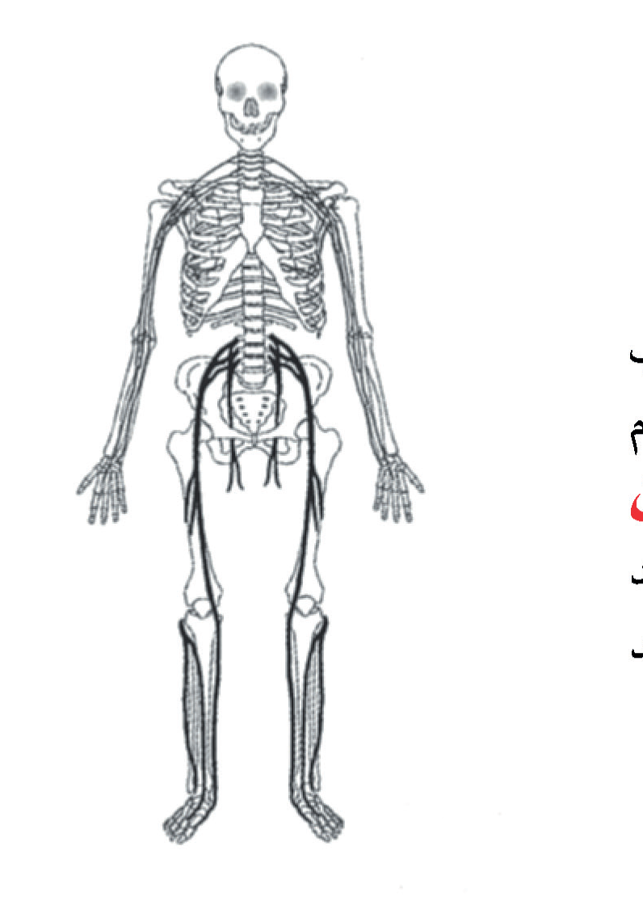
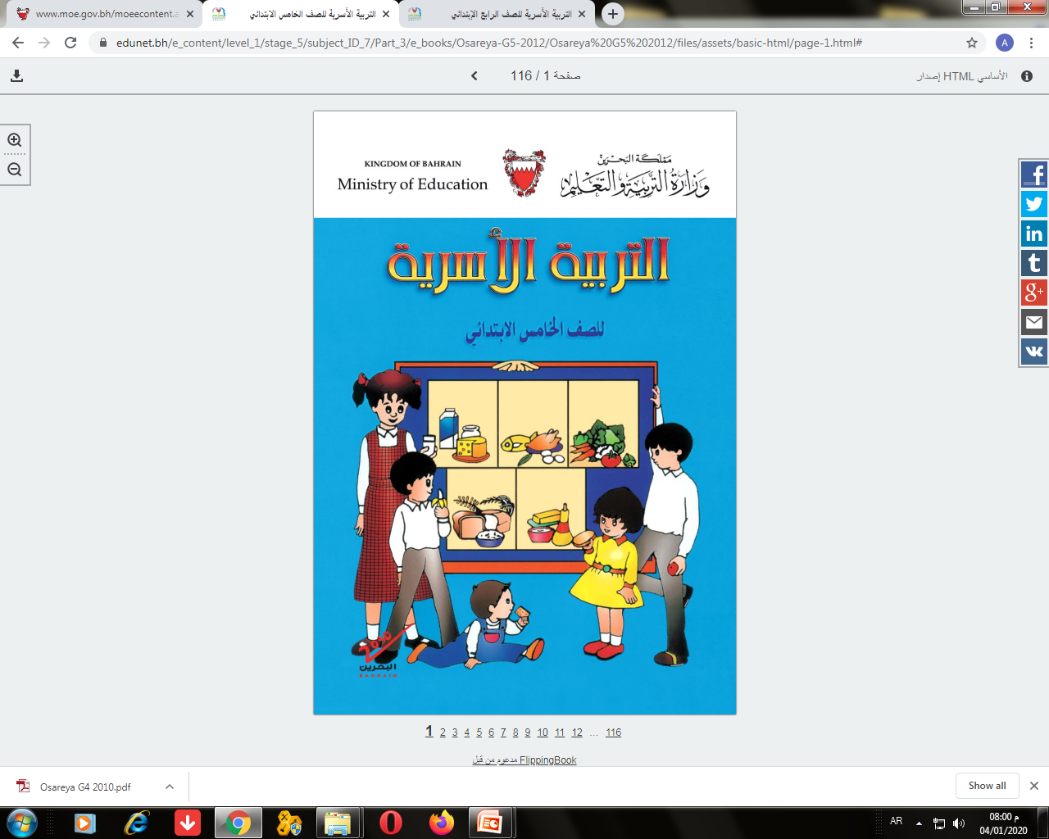

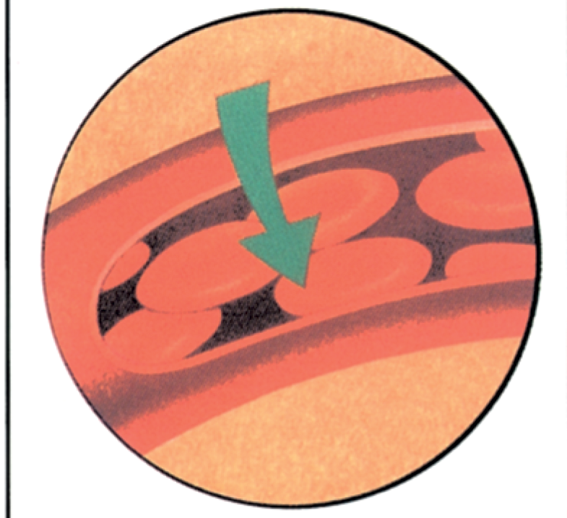
الدرس الرابع" المعادن“
الكالسيوم / الحديد
Calcium
الكالسيوم
الوحدة الأولى – الغذاء والتغذية
مادة التربية الأسرية
الصف الخامس الابتدائي
Iron الحديد
الدرس الرابع- المعادن- الكالسيوم والحديد - وحدة الغذاء والتغذية - التربية الأسرية - الصف الخامس الابتدائي

Slide 2

محاور الدرس الرابع:
المعادن( الكالسيوم والحديد)
  أهداف الدرس الرابع
  في نهاية الدرس سيكون الطالب قادرًا على أن :
1-يستنتج أهمية الكالسيوم والحديد للجسم .
2- يعدد مصادر حصول الجسم على معادن الكالسيوم والحديد
3- يحدد مخاطر نقص الكالسيوم والحديد بالجسم.
الدرس الرابع- المعادن- الكالسيوم والحديد - وحدة الغذاء والتغذية - التربية الأسرية - الصف الخامس الابتدائي

Slide 3
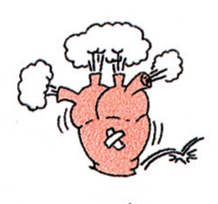

الكالسيوم
  خلــق الله تعالى الإنســـان من التراب والماء، والتــراب يتكون من معادن. لذا فلا عجب أن يحتاج جسم الإنسان إلى معادن كثيــرة , يصل عددها إلى (20) نوعا تقريبا ليعمل بشكل صحيح.ومن أهم هذه المعادن :
ما فائدة معدن الكالسيوم للجسم؟
1- ضروري لكل خلايـــا الجســـم ( خلايا القلب والأعصاب والعضلات) .
2- ضروري لبناء العظام والأسنان.
الدرس الرابع- المعادن- الكالسيوم والحديد - وحدة الغذاء والتغذية - التربية الأسرية - الصف الخامس الابتدائي

Slide 4
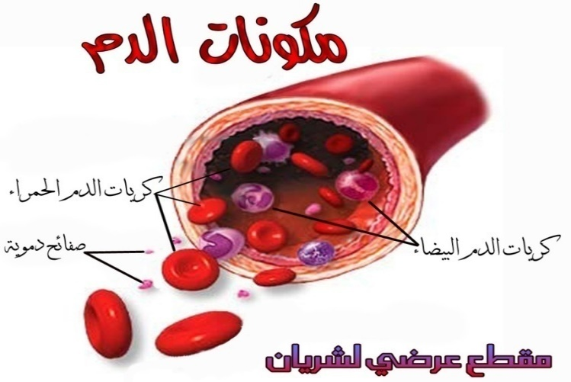
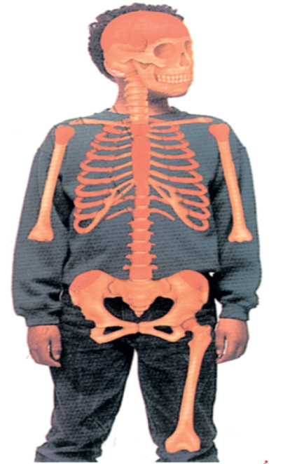
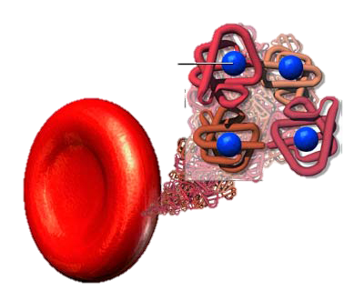
الحديد
فائدة الحديد
الحديد يكّون الجزء الأحمر من خلايا الدم الحمراء
هوالذي يسمح لكريات الدم الحمراء لنقل الأكسجين إلى خلايا الجسم
ليتم الحصول على الطاقة من الطعام
هل تعلم
أن كريات الدم الحمراء من المكونات الأساسية للدم وتتكون داخل نخاع العظم
ما أهمية الحديد للجسم؟
الحديد يكون الجزء الأحمر في كريات الدم الحمراء
تخيل
إذا كان الحديد كافياً لبناء خلايا الدم الحمراء
فإن قدرة الدم على حمل الأكسجين تكون ...............
كريات الدم الحمراء
كريات الدم الحمراء تحمل الأكسجين إلى خلايا الجسم
كبيرة
الدرس الرابع- المعادن- الكالسيوم والحديد - وحدة الغذاء والتغذية - التربية الأسرية - الصف الخامس الابتدائي

Slide 5
الأنشطة التقويمية للهدف الأول
ما هي فوائد الكالسيوم ؟
1- ضروري لكل خلايـــا الجســـم( خلايا القلب والأعصاب والعضلات) .
ماذا سيحدث للجسم؟
إذا كان الحديد غير كافياً لبناء خلايا الدم الحمراء
فإن قدرة الدم على حمل الأكسجين تكون
2- ضروري لبناء العظام والأسنان.
ما هي فوائد االحديد ؟
كريات الدم الحمراء
بناء خلايا الدم الحمراء
قليلة جداً
تحمل الأكسجين إلى خلايا الجسم
الدرس الرابع- المعادن- الكالسيوم والحديد - وحدة الغذاء والتغذية - التربية الأسرية - الصف الخامس الابتدائي

Slide 6
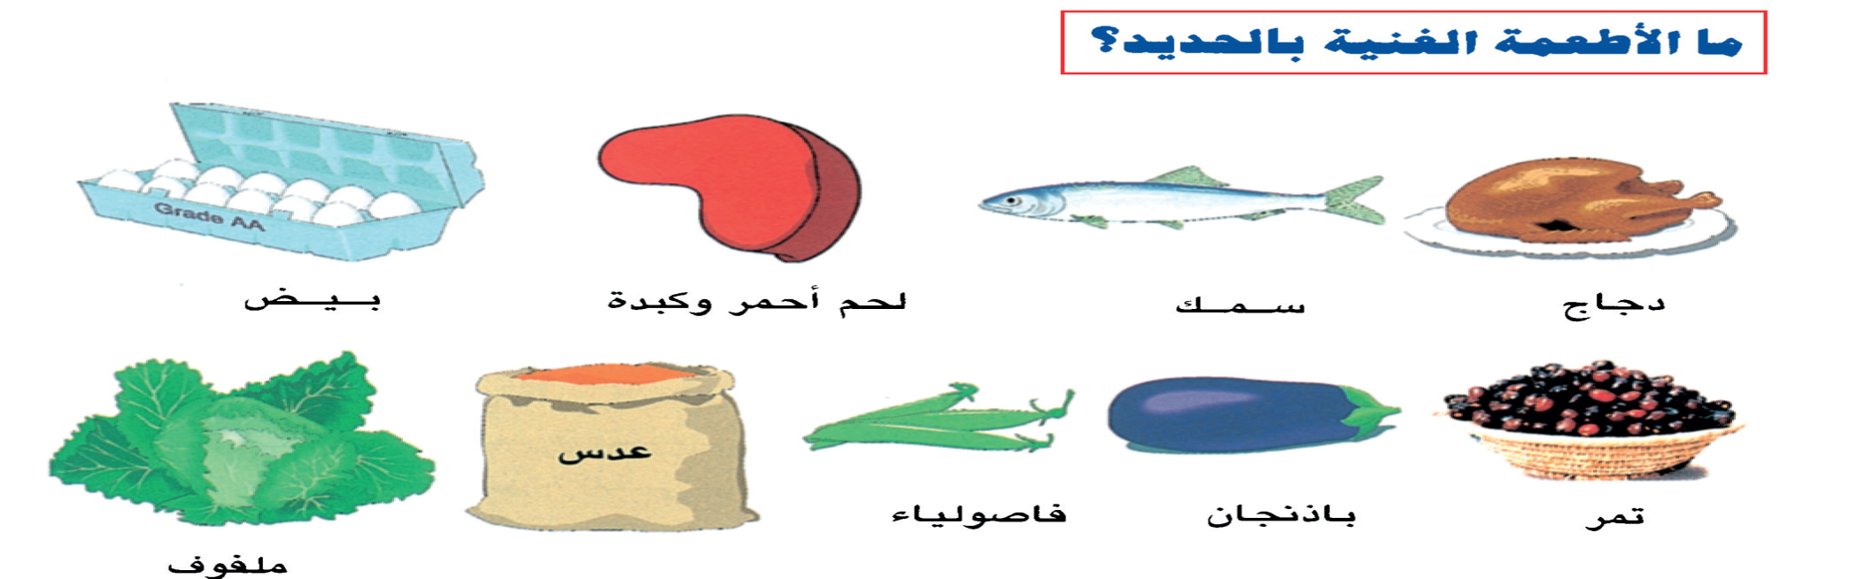
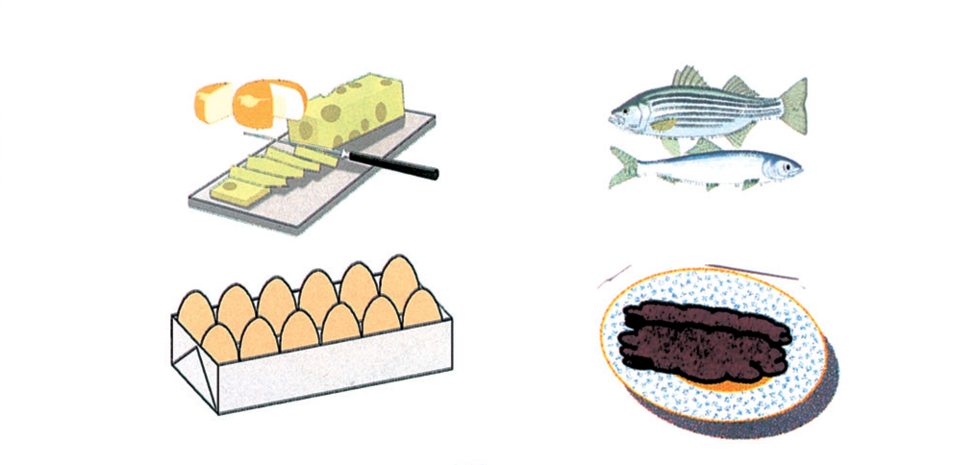





مصادر حصول الجسم
الأطعمة الغنية بالحديدهي ؟
ما مصادر الحصول على الكالسيوم؟
الحليب ومشتقاته أفضل مصدر بمعدل ثلاثة أكواب في اليوم طول العمر... مثل
( الروب /اللبن/الايسكريم / الجبنه/ القشدة).
الدرس الرابع- المعادن- الكالسيوم والحديد - وحدة الغذاء والتغذية - التربية الأسرية - الصف الخامس الابتدائي

Slide 7
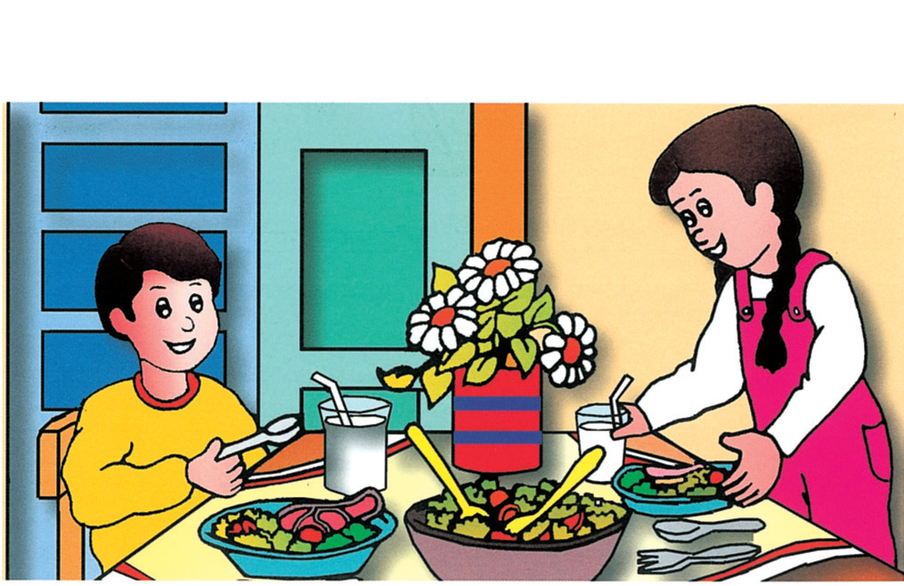
الأنشطة التقويمية للهدف الثاني
نشاط الكتاب (2) ص 31 حدد أصناف الأطعمة التي تحتوي على المغذيات التالية في الوجبة الموضحة بالصورة ؟
أنا أقيم وجبتي
معدن الكالسيوم .
كوب الحليب
معدن الحديد .
--------------------
---------------------
--------------------
---------------------
---------------------
الحم
الملفوف
الفاصولياء
الدرس الرابع- المعادن- الكالسيوم والحديد - وحدة الغذاء والتغذية - التربية الأسرية - الصف الخامس الابتدائي

Slide 8
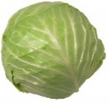


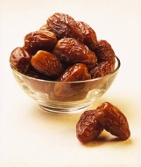
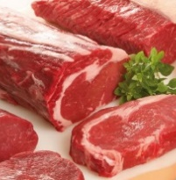

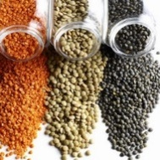
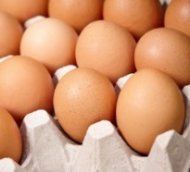


الأنشطة التقويمية للهدف الثاني
س2: عدد أطعمة غنية بالحديد ؟
س1:عدد أطعمة غنية بالكالسيوم ؟
ملفوف
أطعمة غنية بالحديد
قشطة
سمك
فاصوليا
مصادر الكالسيوم
حليب
بندق
لحم
تمر
جبن
سمك
دجاج
عدس
بيض
باذنجان
روب
بيض
لبن
الدرس الرابع- المعادن- الكالسيوم والحديد - وحدة الغذاء والتغذية - التربية الأسرية - الصف الخامس الابتدائي

Slide 9
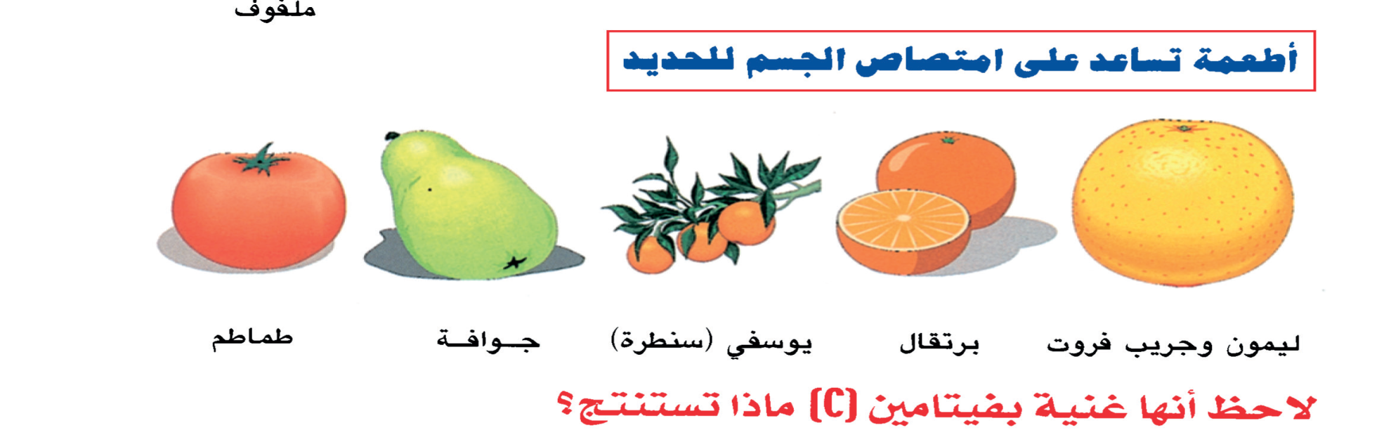


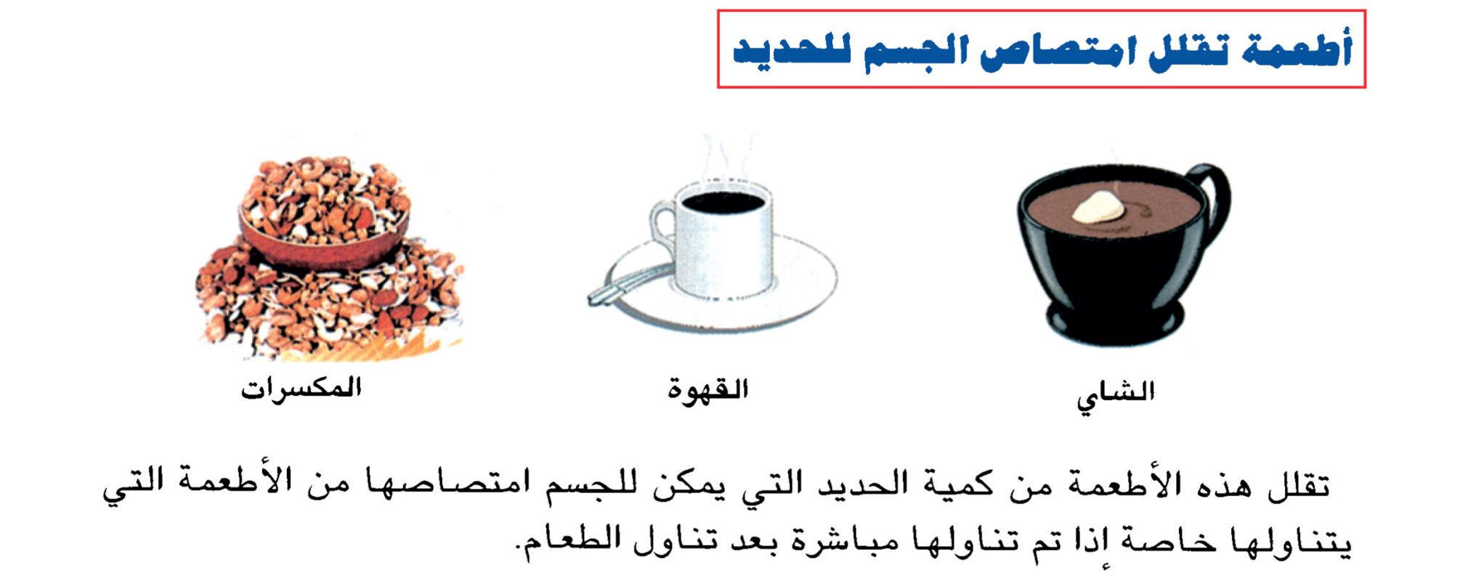


أطعمة تؤثر امتصاص الحديد بالجسم
نستنتج:
فيتامين ج (C ) يساعد على امتصاص الحديد .
ما الأطعمة التي تساعد على امتصاص الحديد؟
أطعمة تساعد على امتصاص الحديد
ليمون
برتقال
يوسفي
كيوي
فلفل بارد
جوافة
طماطم
بروكلي
فرولة
شمام
بقدونس
اذكر الأطعمة التي تقلل من امتصاص الحديد؟
أطعمة تقلل امتصاص الحديد
الشاي
القهوة
المكسرات
الدرس الرابع- المعادن- الكالسيوم والحديد - وحدة الغذاء والتغذية - التربية الأسرية - الصف الخامس الابتدائي

Slide 10
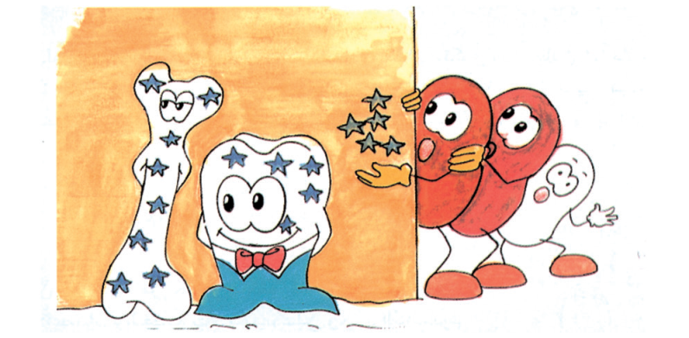
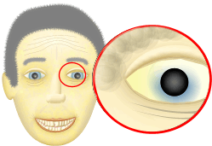
مخاطر نقص الكالسيوم والحديد بالجسم
مخاطر نقص الكالسيوم في الجسم.
مخاطر نقص الحديد في الجسم.
أعراض نقص الحديد
التعب
اصفرار الوجه والعين
الإغماء
تساقط الشعر
تشقق الأظافر
انقطاع في النفس عند القيام بجهد
عدم التركيز
تخيل
الخلايا تقوم بسرقة الكالسيوم من العظام والأسنان عند نقص الكالسيوم بالجسم.
ماذا سيحدث للجسم؟
ضعف العظام ونخر في الأسنان .
الدرس الرابع- المعادن- الكالسيوم والحديد - وحدة الغذاء والتغذية - التربية الأسرية - الصف الخامس الابتدائي

Slide 11
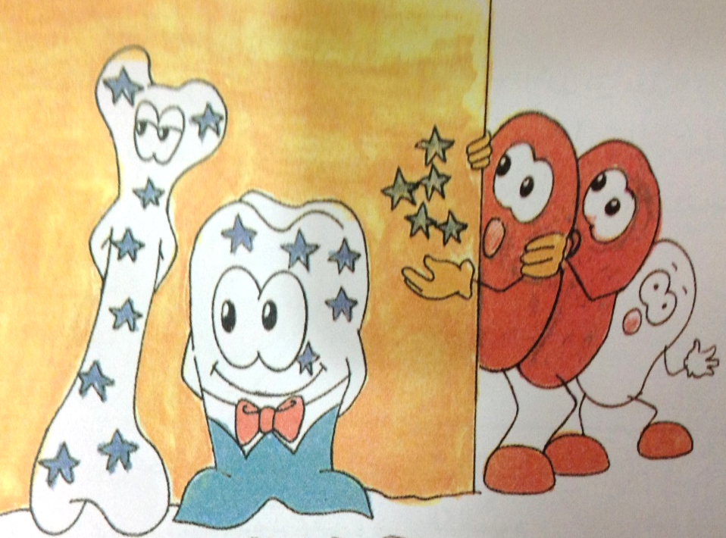

الأنشطة التقويمية للهدف الثالث
أولاً: كمل ما يلي:
أنا حزين ☹ لم أتناول أي شيء به كالسيوم ماذا سيحدث في جسمي ؟؟!!
ثانيًا:عدد الأعراض الناتجة من نقص الحديد بالجسم؟
الخلايا
الأسنان
العظام
الشعور الدائم بالتعب
أعراض نقص الحديد
الكالسيوم
اصفرار الوجه والعين
احتمال الإغماء.
الأسنان
1- الخلايا تسرق الكالسيوم من ......... و ........
العظام
بالتالي ستصبح أسناني وعظامي ..............
ضعيفة
الإصابة بفقر الدم
( الأنيميا ).
امتصاص الحديد.
اطعمة فيتامين ج ( C ) يساعد على .............................
الدرس الرابع- المعادن- الكالسيوم والحديد - وحدة الغذاء والتغذية - التربية الأسرية - الصف الخامس الابتدائي

Slide 12
مع تمنياتنا لكم بالتوفيق
الدرس الرابع- المعادن- الكالسيوم والحديد - وحدة الغذاء والتغذية - التربية الأسرية - الصف الخامس الابتدائي

